Slide 1
Dan sigurnijeg interneta 2014. u Gimnaziji Vukovar
Sanja Pavlović Šijanović

Slide 3
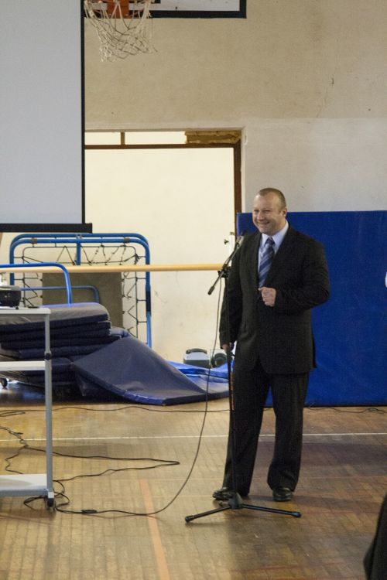
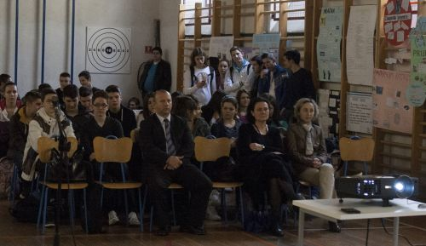
Jedanaestog veljače, koji se obilježava kao Dan sigurnijeg Interneta 2014.odlučili smo predstaviti Internet kao dobro i sigurno mjesto za odrasle i djecu, s naglaskom na novim standardima za zaštitu djece na internetu i alatima za roditeljski nadzor ali i ekranima za korisnike kako bi na jednostavan i siguran način mogli prijaviti štetne sadržaje.

Slide 4
Ove godine, organizirano je niz aktivnosti povodom obilježavanja Dana sigurnijeg Interneta: učenici su izložili svoje radove u vidu materijalnih i digitalnih plakata na temu:
“LET’S CREATE A BETTER INTERNET TOGETHER”!

Slide 5
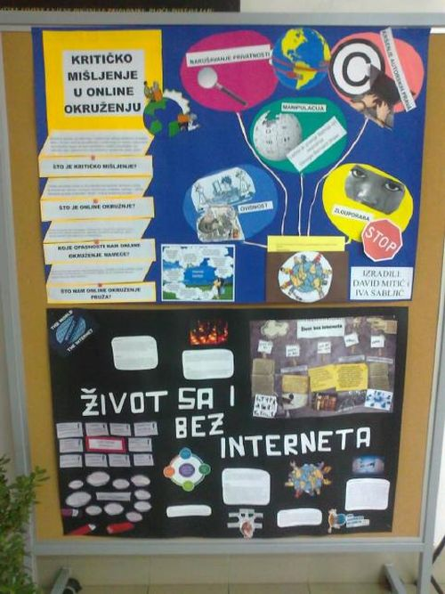

Slide 6
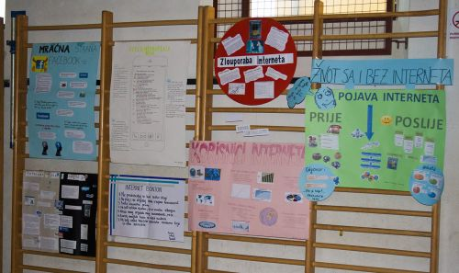

Slide 7
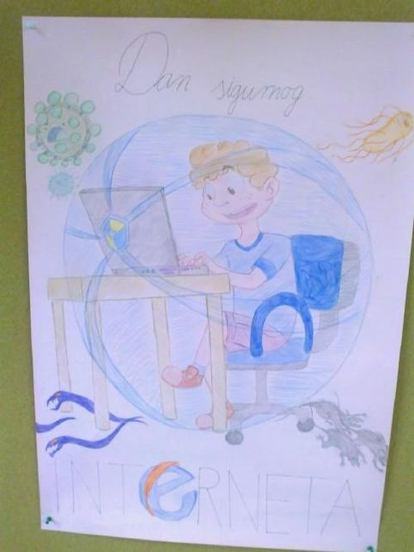

Slide 8
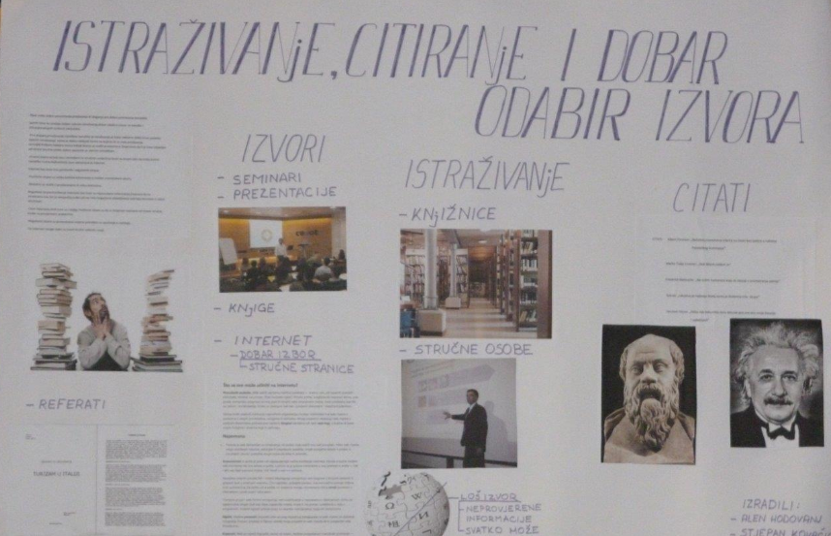
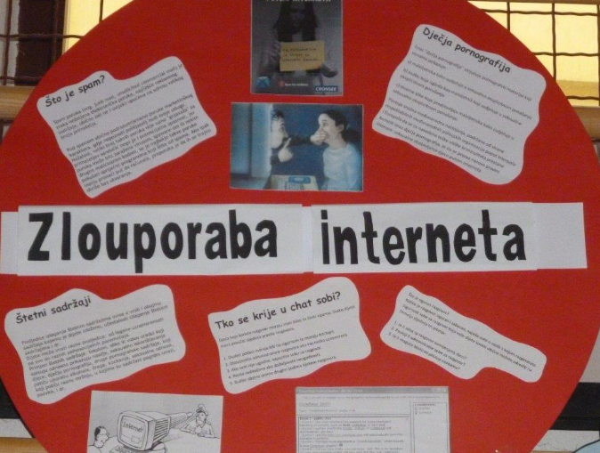
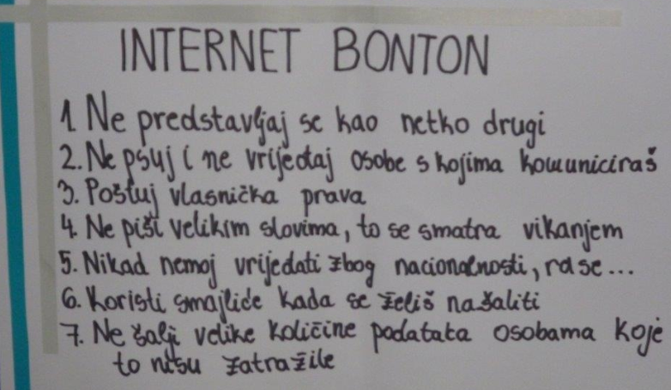
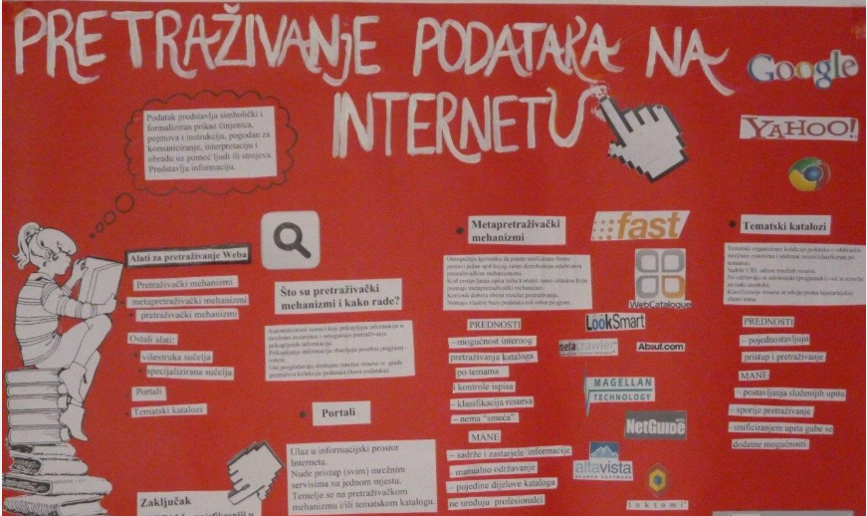

Slide 9
Organizirana je tribina na kojoj nam je gost bila gđa. Mirna Marić,policijska službenica za nadzor i planiranje - za prevenciju iz PU Vukovarsko-srijemske i
gđa.Renata Ivanković, prof.matematike i informatike,voditeljica posebnih obrazovnih programa iz CARNeta

Slide 10
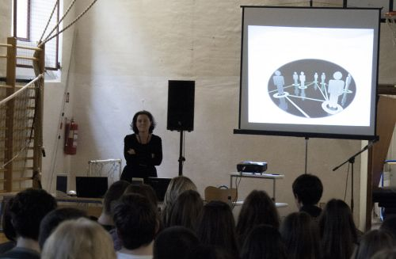
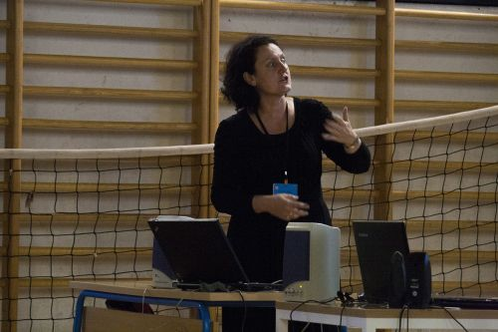

Slide 11
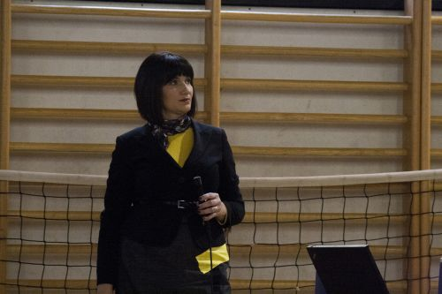
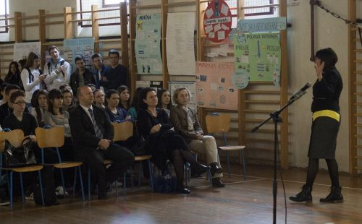
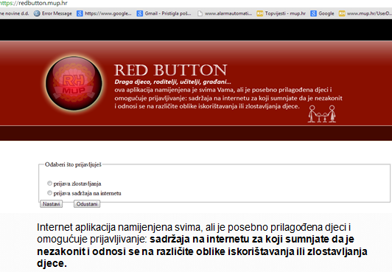

Slide 12
Učenice Marina Glavočević i Željka Marić predstavile su kratak ali iznimno koristan film o zlostavljanju putem interneta te nas uputile kako i gdje prijaviti zlostavljanje.
Učenici Mateo Pravdić i Vinko Vidović prezentirali su rad: Napravimo bolji internet zajedno, u kojem je naglasak bio na pozitivnim edukativnim stranama interneta i načinima sigurnog „surfanja“ internetom koristeći razne programe za filtriranje, programe za roditeljski nadzor i još mnogo interesantnih i zanimljivih savjeta.
Učenice Ivana Čolak i Josipa Kolar, prezentirale su putem prezija svoj uradak u koji su implementirale uratke svojih kolega iz razreda, te su uz to što su nam govorile o sigurnosti na internetu, predstavile digitalne plakate i filmove.
Sve to, pomno je pratio naš učenik Bogdan Erdelji svojim fotoaparatom.
http://gimnazija-vukovar.skole.hr/

Slide 13
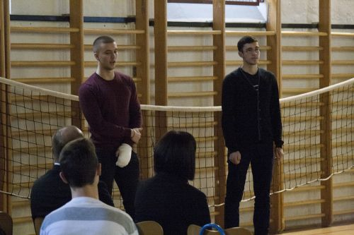
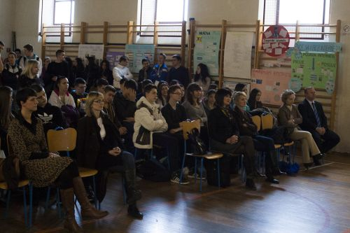
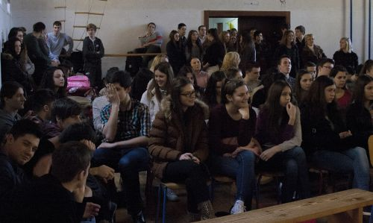

Slide 14
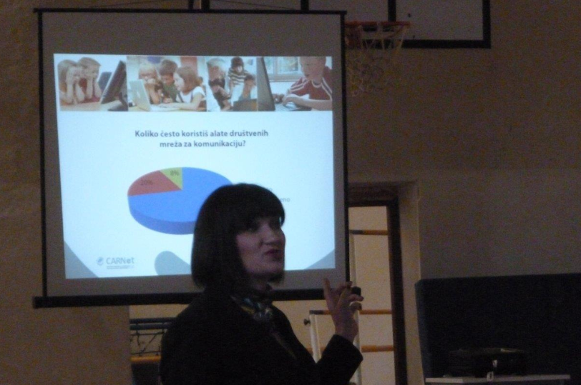
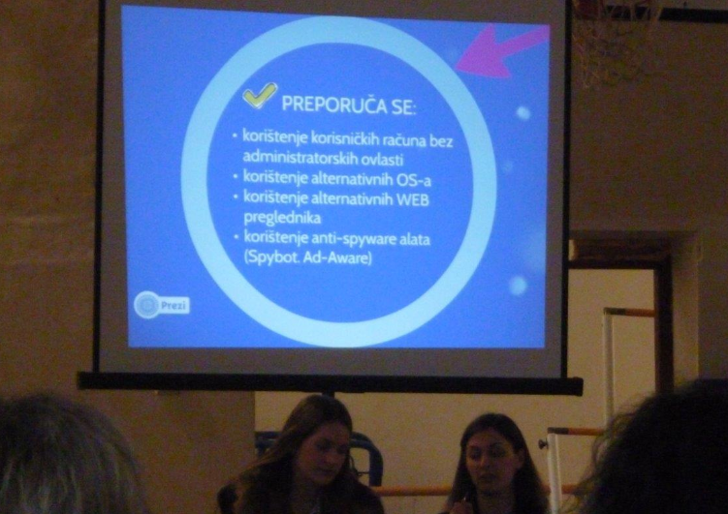
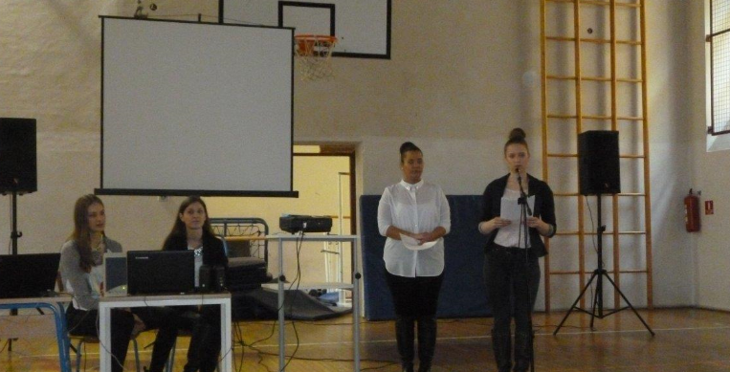

Slide 15
Predstavljanje ankete: Dan sigurnijeg interneta u Vukovarsko-srijemskoj županiji
Koordinatorica ankete:Darija Dasović Rakijašić,dipl.inf.
Anketu su učenici ispunjavali anonimno, u razdoblju od 13. do 31. siječnja. U anketi su sudjelovali učenici srednjih škola naše Županije:Gimnazija Vukovar, Gimnazija M.A.Reljkovića Vinkovci,Gimnazija Županja,Tehnička škola Ruđera Boškovića Vinkovci,Strukovna škola Vukovar, Ekonomska škola Vinkovci I Industrijsko-obrtnička škola Vinkovci
Anketu je ispunilo 1153 učenika.
Cilj ankete je dati učenicima i roditeljima uvid u uobičajeno ponašanje tijekom rada na računalu/internetu.

Slide 16
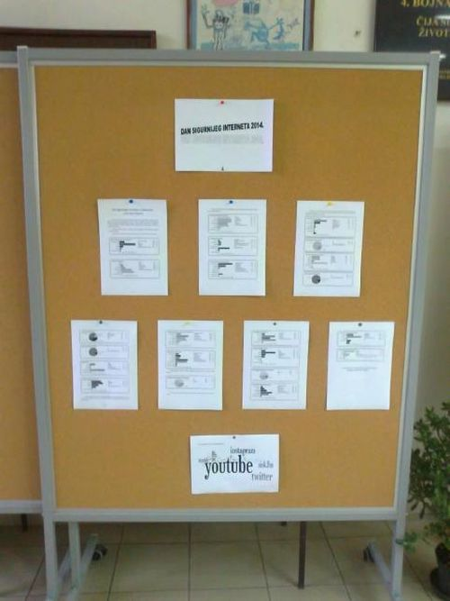
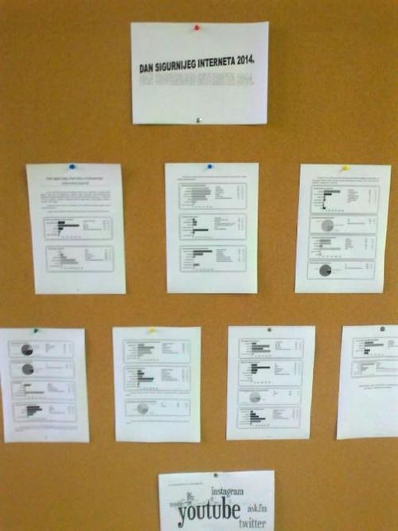

Slide 17
Sve ove aktivnosti, pokazuju nam da smo na dobrom putu....i zato nastavljamo dalje....

